Slide 1

Guten Tag, liebe Kinder!
Herzlich Willkommen,
Liebe Kollegen!

Slide 2
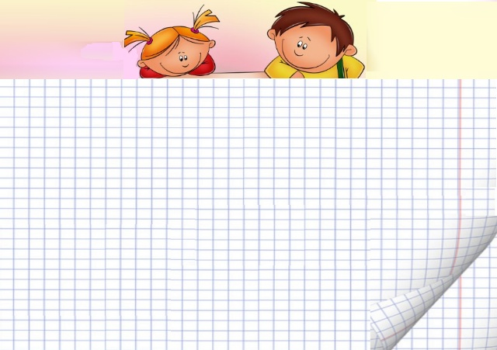
Речевая разминка
Es war eine Mutter,
Die hatte 4 Kinder,
Den Frühling, den Sommer,
Den Herbst und den Winter.
Der Frühling bringt Blumen.
Der Sommer bringt Klee,
Der Herbst, der bringt Trauben,
Der Winter bringt Schnee.

Slide 3
Wie heisst unser Thema?

Slide 4
Thema «Obst und Gemuse»

Slide 5
Macht die Wörter komplett!
Der Ap
Die Bir
Die Me
Das Gur
Die Toma
Die Karto
te
ke
ne
lone
ffel
fel
fel
ne
lone
ke
te
ffel

Slide 6
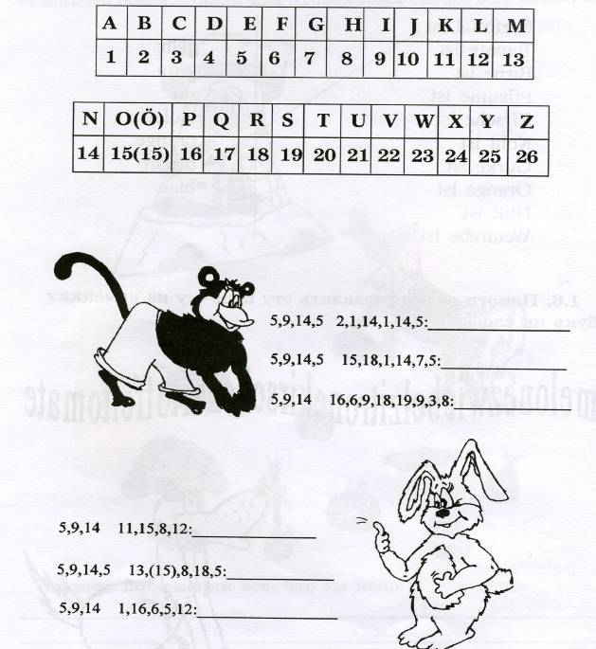

Slide 7
Ich esse ….gern.
… mag ich nicht.

Slide 8
Er pflanzt im Garten. Er ist grün und rund. Aus ihm kann man (можно) die Suppe kochen(варить) und Salate machen. Was ist das?
Der Kohl

Slide 9
Sie ist lang und gelbrot. Sie „lebt“ in der Erde. Sie ist gut für die Gesundheit. Es gibt Vitamine A. Man kann (можно) Salate machen und in der Suppe kochen(варить). Was ist das?
Die Mohrrube

Slide 10
Sie ist zuerst grün, dann rot oder gelb. Sie ist rund. Sie pflanzt im Gemüsegarten. Die Menschen machen Ketchup, Salate und die Saft(cок).
Was ist das?
Die Tomate

Slide 11
Spielt die Szene.

Slide 12
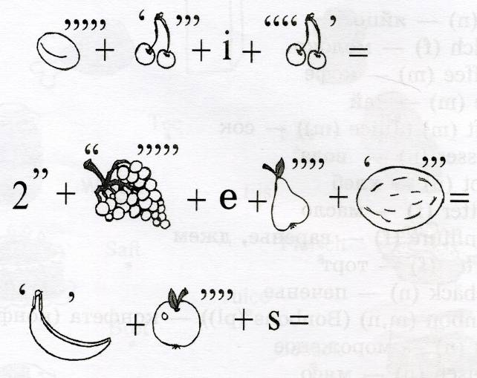

Slide 13
Hausafgaben стр. 76, упр. 3а, выучить наизусть

